Slide 1
( 4-4 ) حل المتباينات المركبة
فيما سبق ...
درست حل معادلات تتضمن القيمة المطلقة .
والآن ....
- احل متباينات مركبة تحتوى أداة الربط ( و)
وامثل مجموعة حلها بيانيا .
احل متباينات مركبة تحتوى أداة الربط ( أو )
وامثل مجموعة حلها بيانيا .

Slide 2
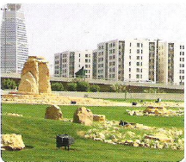
المفردات / المتباينة المركبة – التقاطع - الاتحاد

Slide 3
المتباينات التي تحتوى أداة الربط ( و ) :
متباينة مركبة ,
وتكون صحيحة فقط إذا كانت المتباينتان المكونتان لها صحيحتين .
ويتكون تمثيلها البياني منطقة تداخل التمثيلين البيانيين للمتباينتين , ويسمى هذا
تقاطع التمثيلين البيانيين .
المفردات / المتباينة المركبة – التقاطع - الاتحاد

Slide 4
المفردات / المتباينة المركبة – التقاطع - الاتحاد

Slide 5
تحقق من فهمك ......
المفردات / المتباينة المركبة – التقاطع - الاتحاد

Slide 6
المفردات / المتباينة المركبة – التقاطع - الاتحاد

Slide 7
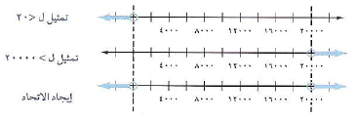
لاحظي ان التمثيلين لا يتقاطعان . لا يستطيع البشر سماع الأصوات التي ترددها أقل من 20 هيرتز , أو التي ترددها أكبر من 20000 هرتز . والمتباينة المركبة هي :
المفردات / المتباينة المركبة – التقاطع - الاتحاد

Slide 8
تحقق من فهمك ......
المفردات / المتباينة المركبة – التقاطع - الاتحاد

Slide 9
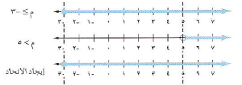
أو
المفردات / المتباينة المركبة – التقاطع - الاتحاد

Slide 10
تحقق من فهمك ......
المفردات / المتباينة المركبة – التقاطع - الاتحاد

Slide 11
.... تــــــــأكد ....

